Slide 1

PROJET 6 : Analyser les ventes d’une librairie

Slide 2
Plan de présentation
Une partie nettoyage, ajouts
Une partie basée sur le demandes d’Antoine
Une partie basée sur les demandes de Julie

Slide 3
Imports, vérifications, jointures
Import des librairies pandas, numpy, maplotlib, seaborn, statmodels
Vérifications des valeurs manquantes et/ou autres anomalies : rien à constater
Doublons : un client peut consommer plusieurs fois, à intervalles différente ou en une fois ; plusieurs clients, plusieurs articles, plusieurs sessions

Slide 4
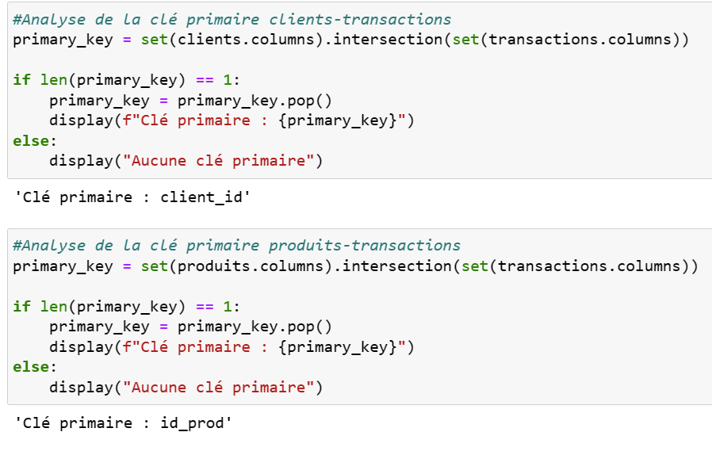
Imports, vérifications, jointures
Clés primaires

Slide 5
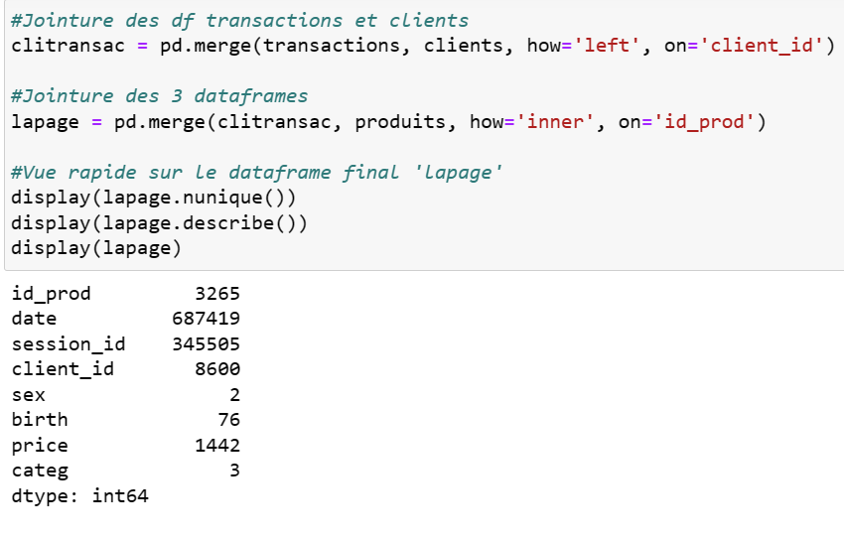
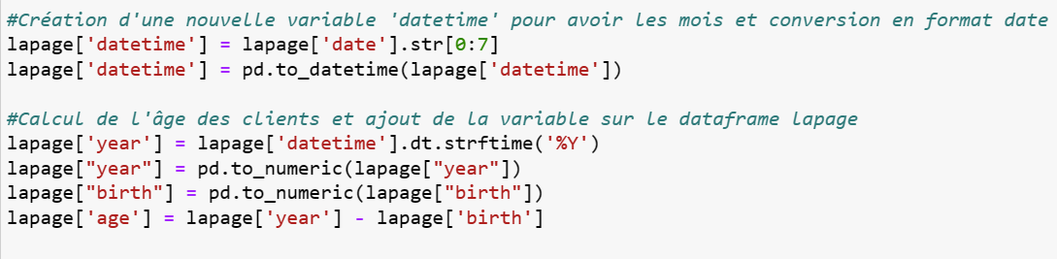
Ajouts de variables : année et âge
Jointures : d’abord en left, puis en inner
Variable ‘datetime’ format date, et extraction de l’année pour créer la variable d’âge des clients
L’âge minimum : 17 ans
L’âge maximum : 94 ans

Slide 6
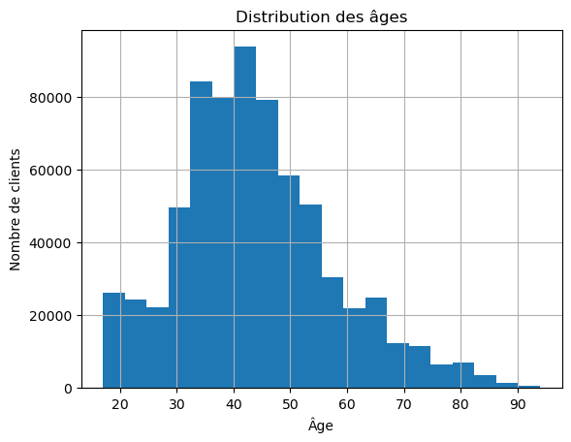
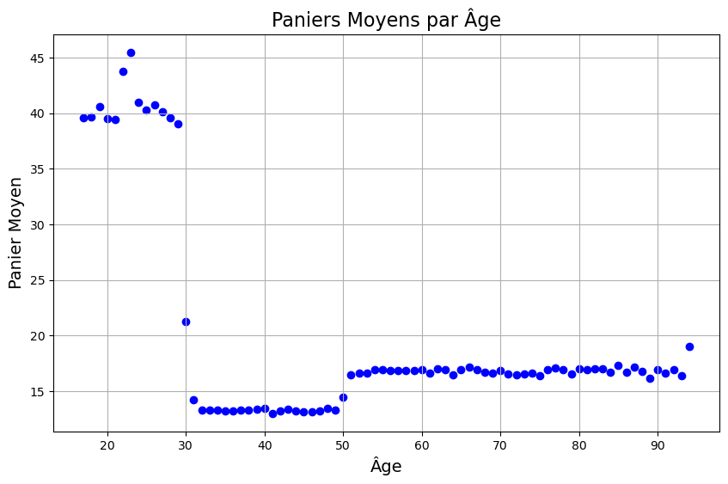
Observations et création de tranches d’âge
L’observation de la distribution des âges puis de la répartition des paniers moyens par âge, nous permets de déterminer trois groupes d'âges +- homogènes : les 17-30 ans, les 31-50 ans, et les 51+ (jusqu'à 94).

Slide 7
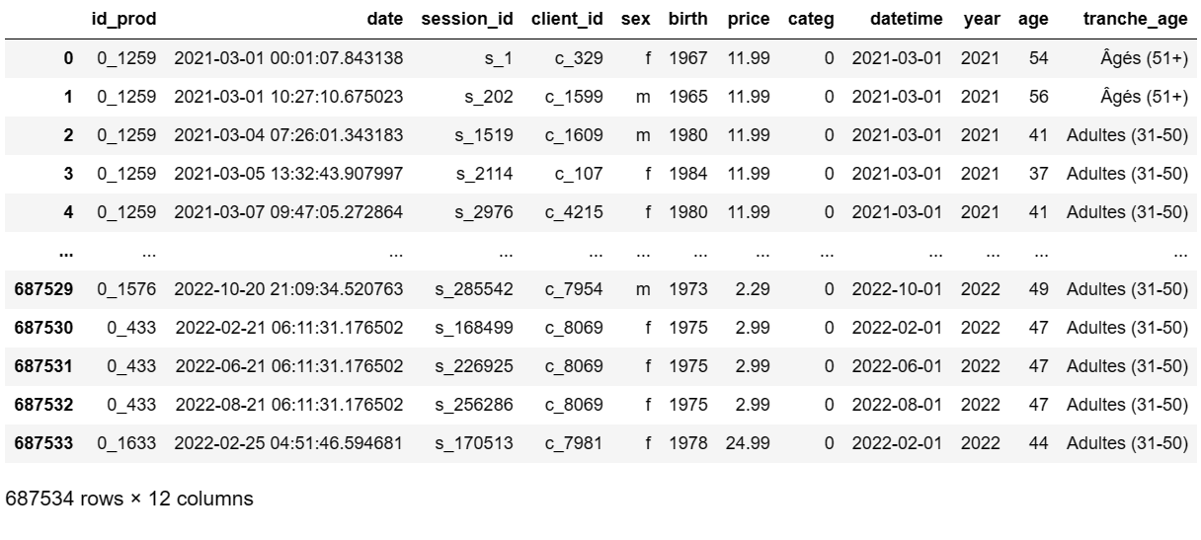
Demandes d’Antoine - Chiffre d’affaires
Chiffre d'affaires : 12027663.1 euros

Slide 8
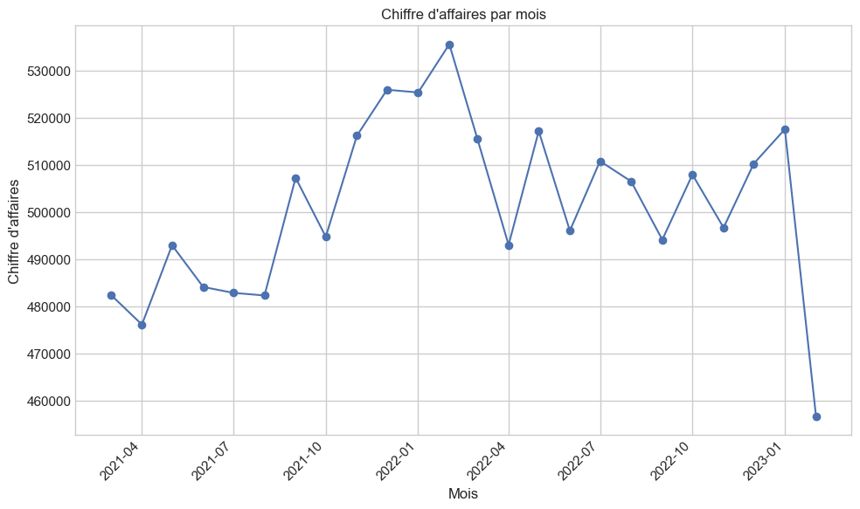
Evolution du chiffre d’affaire (mois)
Très fluctuant, observation plus lissée nécessaire
La baisse d’octobre 2021 : le plus prolifique en terme de ventes, et paradoxalement, le moins rentable si on s'appuye sur le chiffre d'affaire

Slide 9
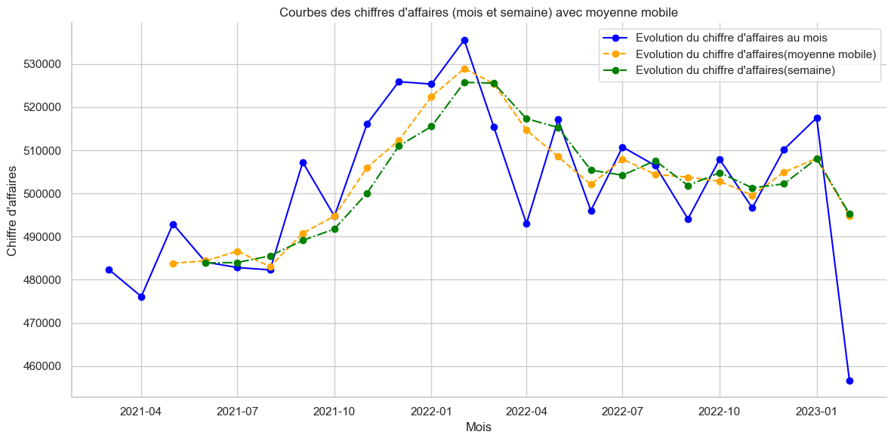
Evolution du chiffre d’affaire (avec moyenne mobile et semaine)
Période initiale
Augmentation jusqu'à février 2022, suivie d'un changement de tendance.
Moyenne mobile en dessous de la courbe mensuelle, suggérant une tendance à la baisse.
À partir de février 2022
Inversion : moyenne mobile au-dessus durant les phases de baisse et en dessous pendant les phases de hausse.
Moyenne hebdomadaire prenant le dessus périodiquement à partir de février 2022 ;

Slide 10
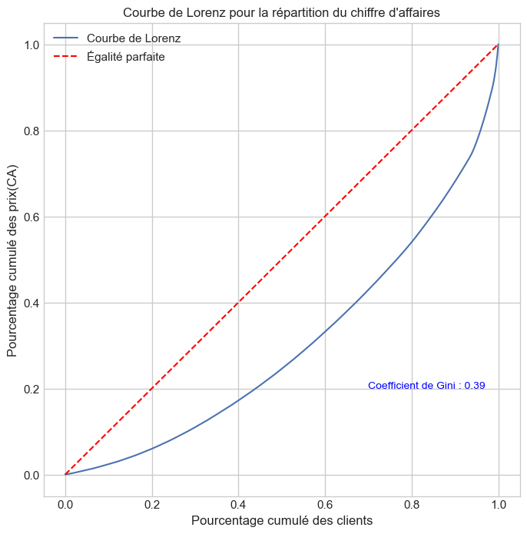
Courbe de Lorenz
50% des clients rapportent environ 25% du chiffre d’affaire
80% des clients rapportent à peine plus de 50% du chiffre d’affaire
Le coefficient de Gini est de 0.39
La répartition est inégale

Slide 11
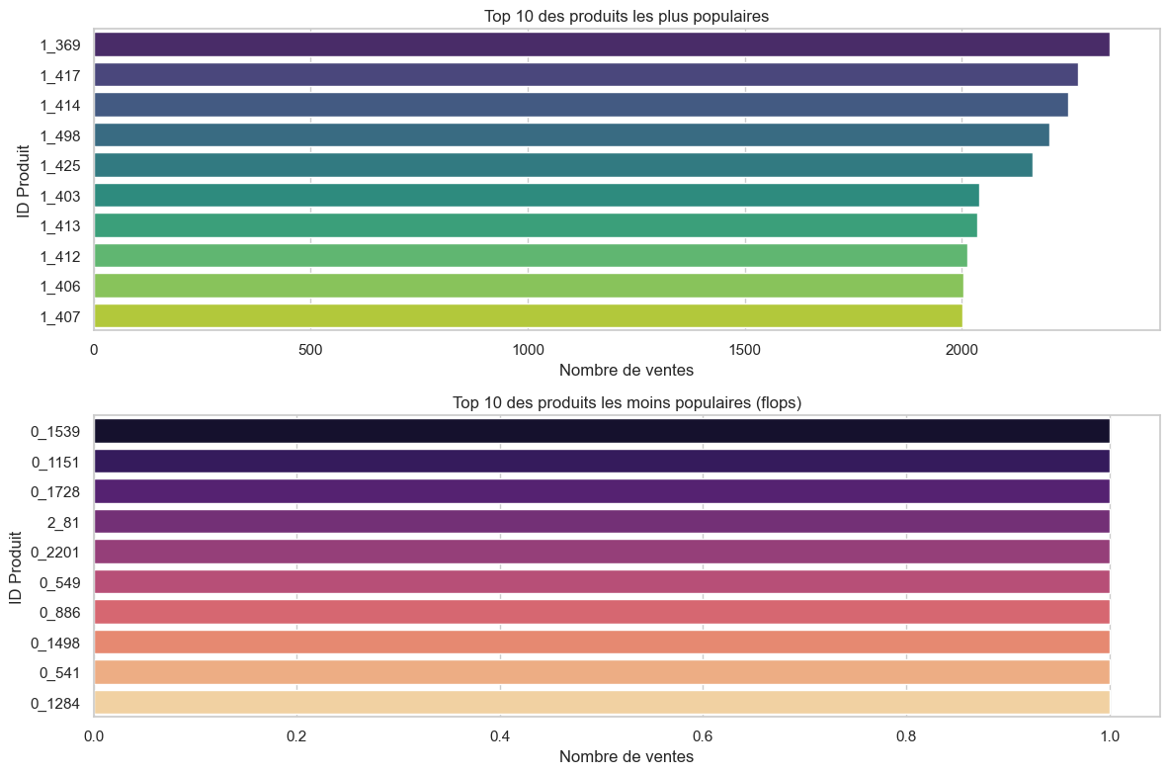
Top 10 des produits et Flop 10

Slide 12
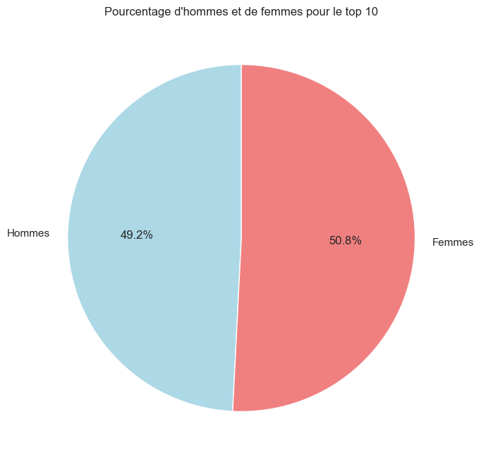
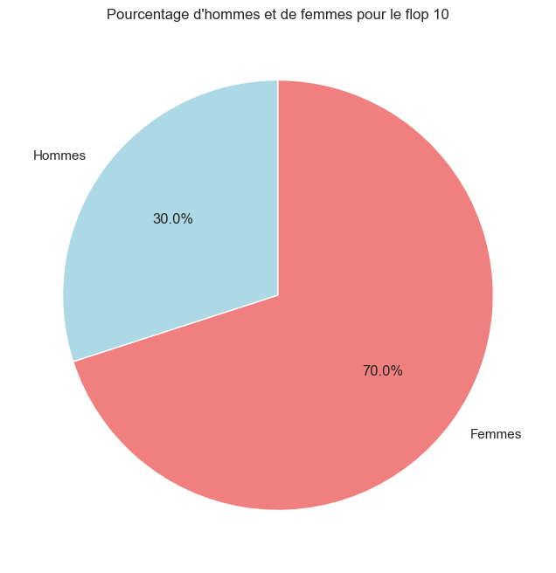
Répartition genrée pour top 10 et flop 10

Slide 13
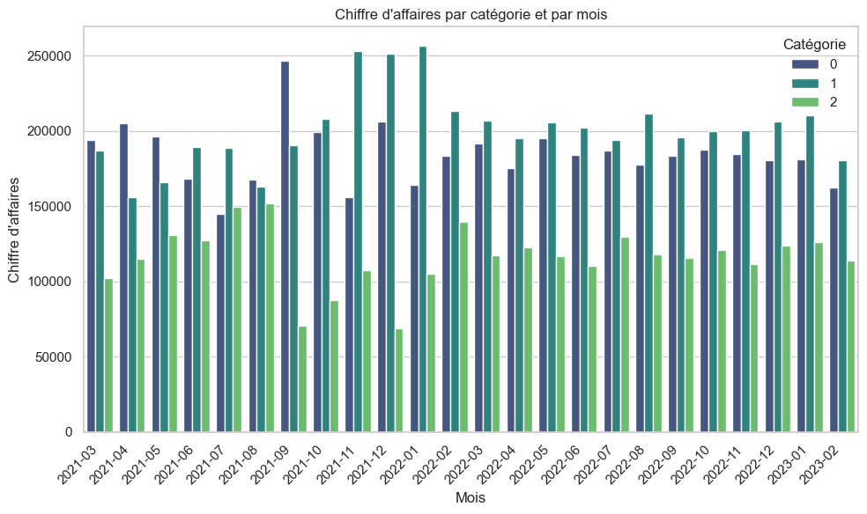
Chiffre d’affaire par catégorie et par mois
La catégorie 1 est globalement celle rapportant le plus, suivi de la catégorie 0 et enfin la catégorie 2
Cette disparité nous pousse à continuer à nous pencher sur l’analyse par catégories de produits

Slide 14
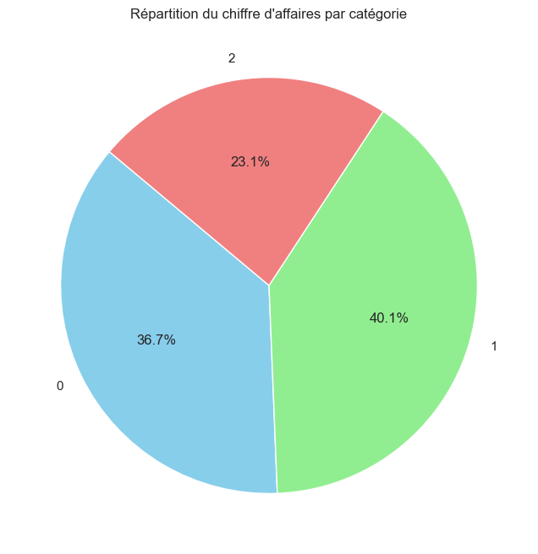
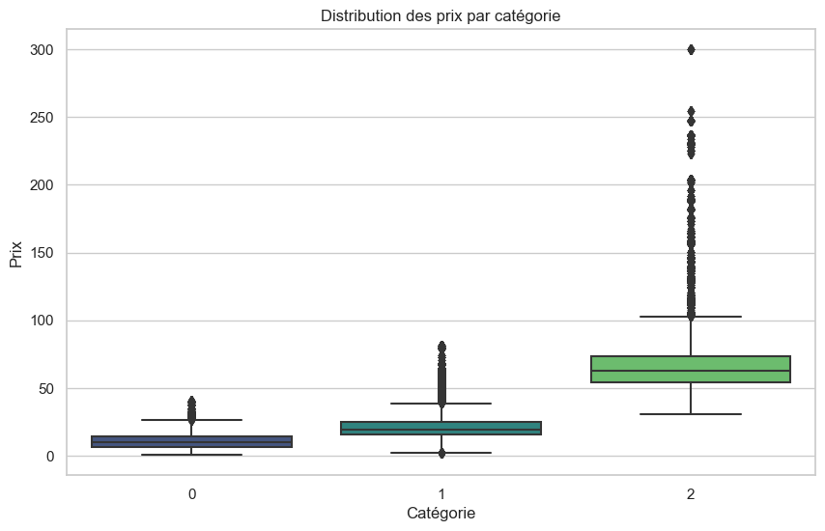
Répartition par catégories et valeurs aberrantes

Slide 15
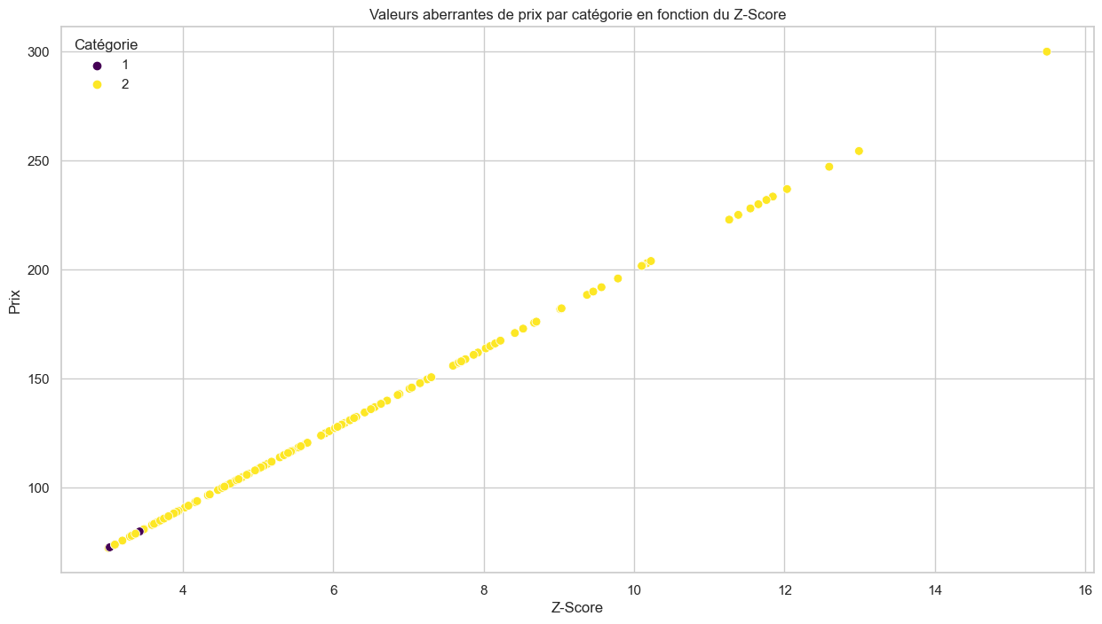
Affichage Z-score
Nombre de valeurs aberrantes : 9189 en catégorie 2, 270 en catégorie 1

Slide 16
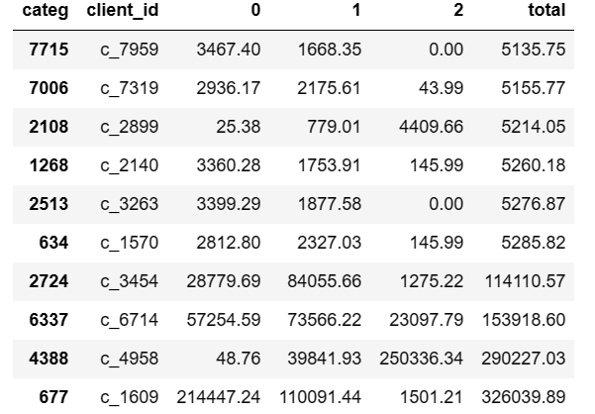
Clients B2B
Vérification, à l’aide d’une copie en table pivot regroupant la somme des prix par client et catégorie avec la somme cumulée des prix pour chaque client dans la variable 'total'
4 clients semblent être, au vu des sommes astronomiques, des B2B. Ils risquent des perturber nos données : à exclure de l’analyse

Slide 17
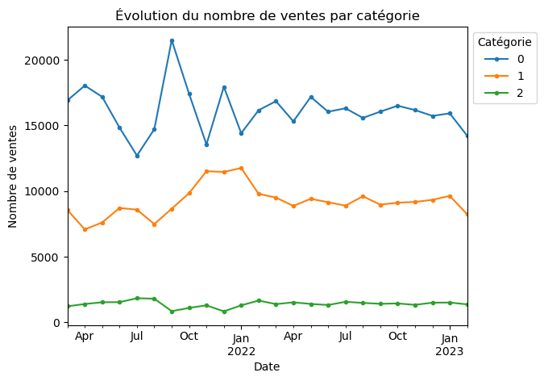
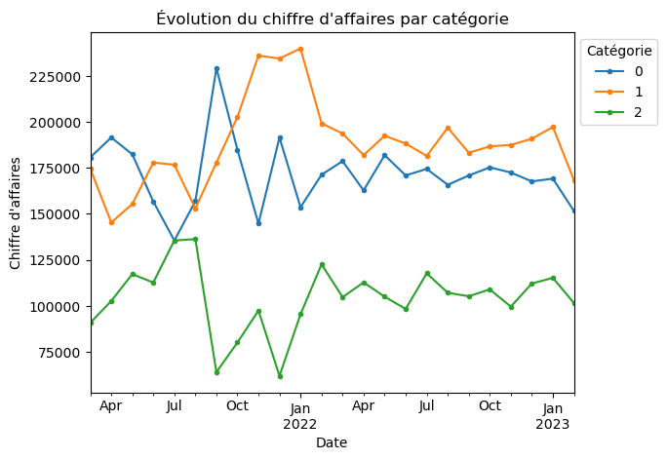
Evolution par catégorie : ventes et chiffre d’affaires
Bien que la catégorie 0 enregistre le plus grand nombre de ventes de livres, elle n'est pas la plus rentable. En analysant le chiffre d'affaires par catégorie, les livres de catégorie 1 se révèlent être les plus profitables. En particulier, en juillet, le chiffre d'affaires des livres de catégorie 2 équivaut à celui des livres de catégorie 0, malgré des ventes nettement inférieures.

Slide 18
Tests statistiques
Concernant la requête de Julie, nous devons aborder 5 liens de corrélations :
1) Lien entre le genre d'un client et les catégories de livres achetés
2) Lien entre l'âge des clients et le montant total des achats
3) Lien entre l'âge des clients et la fréquence d'achat
4) Lien entre l'âge des clients et la taille du panier moyen
5) Lien entre l'âge des clients et la catégorie de livres achetés

Slide 19
1) Lien entre le genre d'un client et les catégories de livres achetés
Livres de catégorie 0 : 7892 clients
Livres de catégorie 1 : 8455 clients
Livres de catégorie 2 : 3593 clients
Répartition des clients(m) par catégorie :
39.3% en catégorie 0, 42.4% en catégorie 1, 18.3% en catégorie 2
Répartition des clientes(f) par catégorie :
40% en catégorie 0, 42% en catégorie 1, 18% en catégorie 2

Slide 20
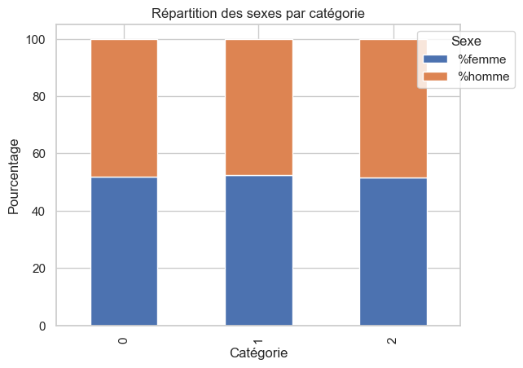
1) Lien entre le genre d'un client et les catégories de livres achetés
Catégorie 0 : 52% de femmes / 48% d’hommes
Catégorie 1 : 52% de femmes / 48% d’hommes
Catégorie 2 : 52% de femmes / 48% d’hommes

Slide 21
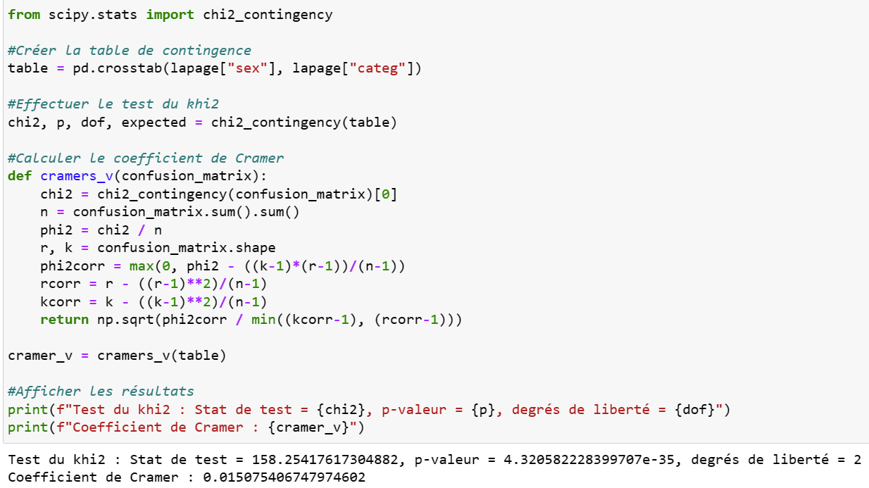
Test quali-quali : Khi2 et V de cramer - Test 1
Test du khi-deux indique une significativité statistique (>0.05) conduisant au rejet de l'hypothèse nulle
Coefficient de Cramer révèle une association faible (0.01).
Malgré cette association limitée, les variables demeurent statistiquement significativement liées

Slide 22
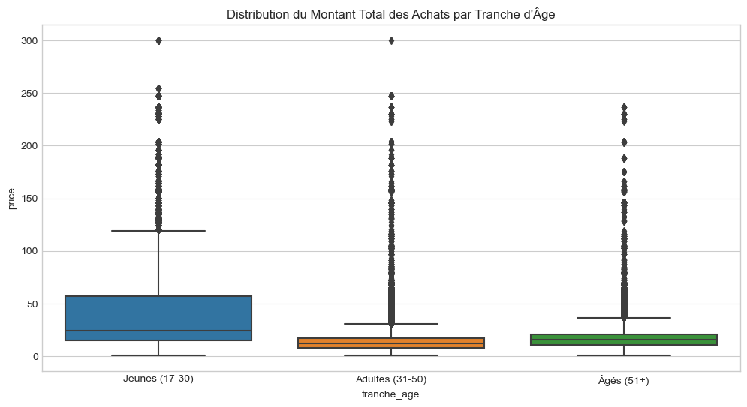
2) Lien entre l'âge(tranche) des clients et le montant total des achats
Quali-quanti : test de Levene, égalité des variances
Statistique de Levene : 113989.83169650355 // P-valeur de Levene : 0.0
Homoscédasticité pas respectée : ANOVA de Welch, robuste aux violations de l'homoscédasticité

Slide 23
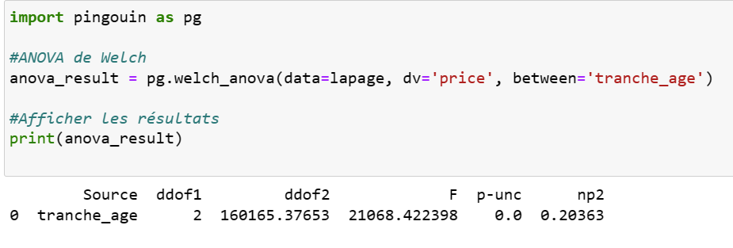
ANOVA de Welch - Test 2
Résultats indiquant une p valeur p nulle : différence statistiquement significative entre les groupes.
Statistique F et les degrés de liberté (ddof1 et ddof2) montrant des valeurs inhabituelles, mais la valeur d'η² (np2) est de 0.20363, indiquant une taille d'effet modérée

Slide 24
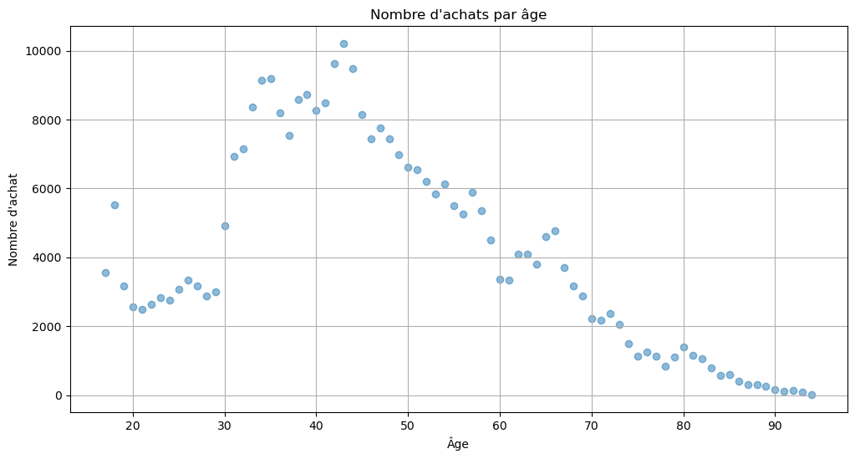
3) Lien entre l'âge(tranches) des clients et la fréquence d'achat
Nombre d’achat par tranches :
Jeunes (17-30) : 1851387
Adultes (31-50) : 28427987
Âgés (51+) : 10446735
Fréquence d’achat par tranches :
Jeunes (17-30) : 0.609
Adultes (31-50) : 0.277
Âgés (51+) : 0.114

Slide 25
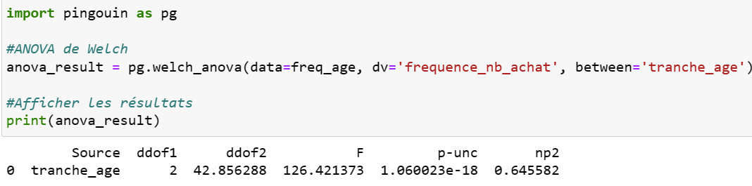
ANOVA de Welch - Test 3
Test de Levene - Statistique : 13.295979078647738 - Valeur p : 1.1660922873996028e-05
Homoscédasticité non respectée >>> Anova de Welch
Statistique de test F significative et p-value très faible : différences significatives entre les groupes d'âge en termes de fréquence d'achats >>> on rejette l'hypothèse nulle

Slide 26
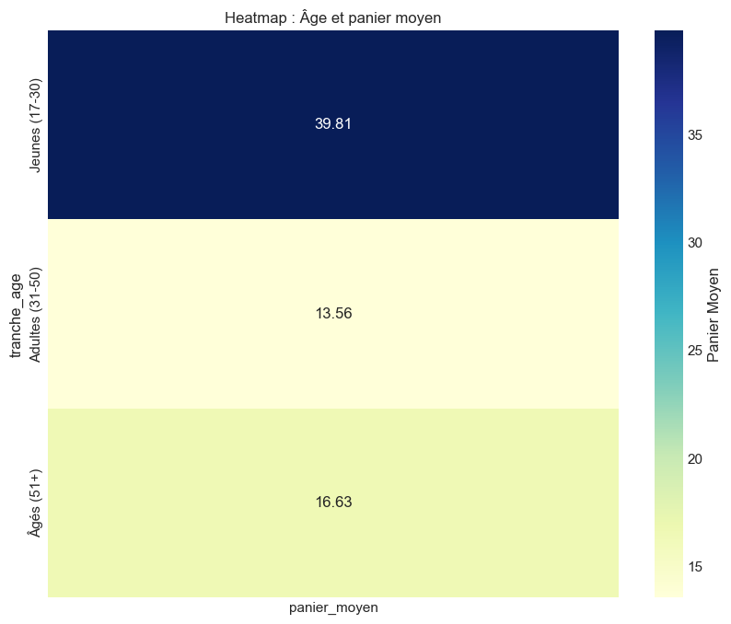
4) Lien entre l'âge(tranches) des clients et la taille du panier moyen
Paniers moyens calculés et visualisés par tranches
Jeunes sur-représentés, bien que clients moins fréquents

Slide 27
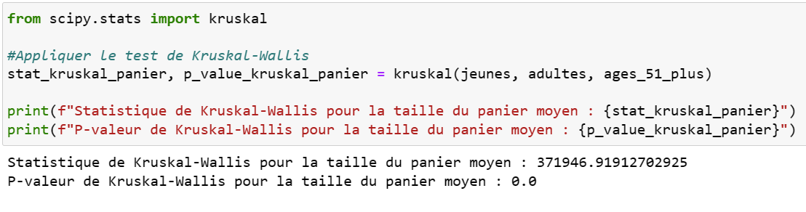
Kruskal Wallis - Test 4
Quali-quanti : test de Levene
Statistique de Levene pour la taille du panier moyen : 214065.67328063052 - P-valeur de Levene pour la taille du panier moyen : 0.0
Statistique de Levene cette-fois extrêmement élevée, indiquant une plus grande différence entre les variances des groupes ; avec p-valeur extrêmement faible : très forte heterodascticitée >>> test de Kruskal wallis
P-valeur extrêmement faible/nulle : différences statistiquement significatives dans la taille du panier moyen entre les groupes définis par les tranches d'âge
Jeunes sur-représentés comparativement aux autres tranches

Slide 28
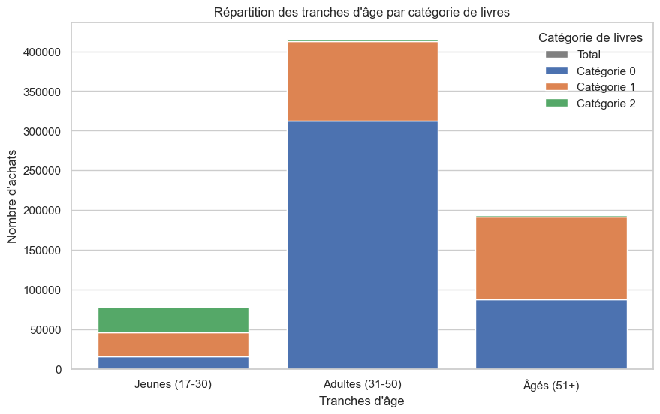
PARTIE 5 : LIEN ENTRE L'AGE DES CLIENTS ET LA CATEGORIE DE LIVRES ACHETES
Catégorie 2 : quasiment seulement chez les Jeunes
Quali-quali : khi2 et v de cramer

Slide 29
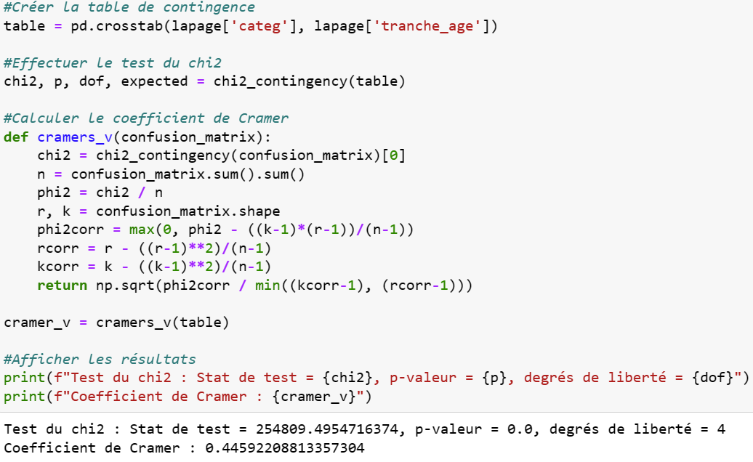
Test quali-quali : Khi2 et V de cramer - Test 5
La p-value étant extrêmement faible voir nulle, la corrélation est statistiquement significative
Le v de cramer est assez proche de 1 (0.45), indiquant des différences marquantes

Slide 30
CONCLUSION
Adaptation des tests selon la nature des variables et les objectifs spécifiques de chaque analyse.
Le sexe influence le choix des catégories de livres, mais l'âge semble jouer un rôle plus crucial dans l'interaction avec nos produits ou services
Certaines catégories sont consommées exclusivement par des tranches d'âge spécifiques, offrant des insights précieux pour adapter les stratégies marketing
Les plus jeunes (17-30 ans) présentent un panier moyen élevé, mais les tranches d'âge supérieures montrent une fréquence d'achat plus élevée
Possibilité d'explorer des offres spéciales ou des communications ciblées en fonction des tranches d'âge pour optimiser l'impact sur l'activité

